Slide 1

資料結構 Final Project Demonstration 系別：資訊管理學系 學生：陳家銘、CBF106005

Slide 2






 | 帳務 Assistant
 | 功能介紹
 | 遭遇困難
 | 參考文獻
目錄
Content

Slide 3

帳務 Assistant

Slide 4
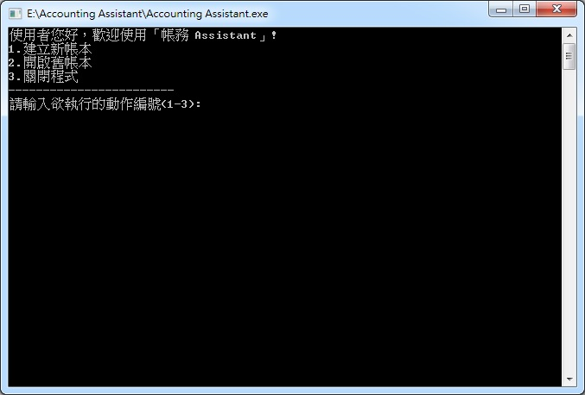
帳務 Assistant
積少成多，聚沙成塔。
一款以C++實作的記帳系統，可將每日消費品項及金額紀錄下來，技術基礎是使用資料結構中的鏈結串列(Linked list)完成，用戶可依當前需求切換新與舊帳本，並提供CRUD功能，只需透過系統操作，即可快速管理帳本內的所有內容。
若是未來有其他方面需求時(如:成績管理、名冊管理……)，只需修改少部分程式碼，就可以立刻將系統重新建構。

Slide 5

功能介紹

Slide 6
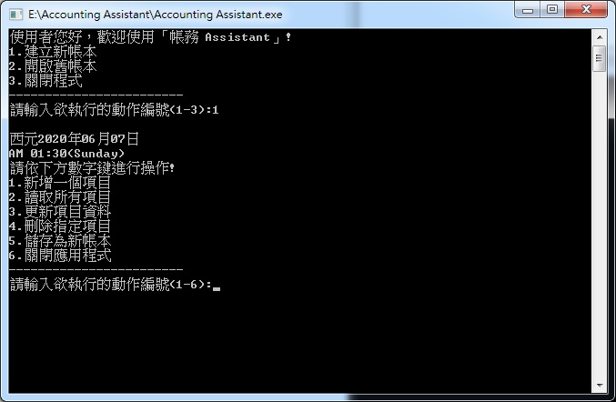
功能介紹(新帳本)
新帳本，新的開始。
新增一個項目
可自訂消費項目，中英文隨意取名。
讀取所有項目
金額由高到低排列。
統計消費總額。
更新項目資料
更新後仍會自動排序。
刪除指定項目
刪除後仍會自動排序。
儲存為新帳本
判斷檔案存在與否。
關閉應用程式

Slide 7
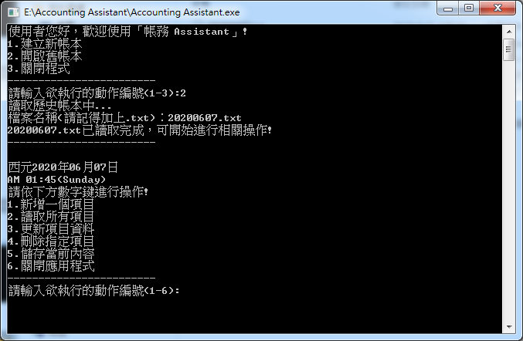
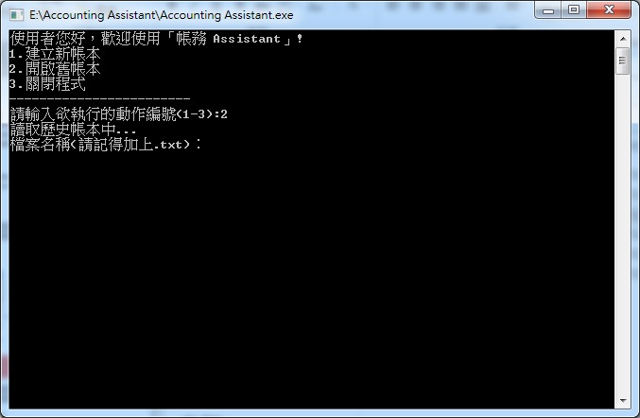
功能介紹(舊帳本)
舊帳本，忠於原味。
新增一個項目
可自訂消費項目，中英文隨意取名。
讀取所有項目
金額由高到低排列。
統計消費總額。
更新項目資料
更新後仍會自動排序。
刪除指定項目
刪除後仍會自動排序。
儲存當前內容
將舊帳本的資料清除並覆寫。
關閉應用程式
讀取歷史帳本
需要先輸入舊帳本的檔案名稱。
若搜尋到，將自動讀入帳本內容。
若搜尋不到，系統將自動創建一個新帳本。

Slide 8

遭
遇
困
難

Slide 9
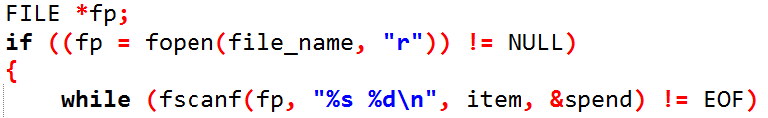
遭遇困難
寶劍鋒從磨礪出。
當初在實作Load(舊帳本開啟)的功能時，一直無法正確把資料讀入到系統中，更不要說讀入後排序這件事，導致舊帳本的部分卡住很久，直到我發現了：
C語言的檔案流(stdio.h)
fscanf()：可接受多個參數，並從檔案取得格式化的字串(如:%d、%s…)，隨後依格式化字串中轉換格式的數量相對應的參數。
FILE *fp = 宣告檔案指標。
”r” = 可讀(文本模式)
%s = 輸出字串、%d = 輸出整數、EOF = 檔案結尾

Slide 10


